Slide 1
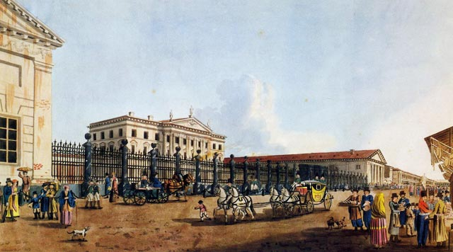
Проектная работа
«Появление банковской системы. Когда? Почему? Зачем?»
Выполнил: Бабиченко Виталий Викторович, учитель истории МБОУ СОШ 30, Белореченский район, поселок Молодежный

Slide 2
Цель проекта:
1.На основании открытых источников изучить историю возникновения банковской системы, а именно :
1.1. Время появления банковской системы и периоды развития
1.2. Причины появления банковской системы
1.3. Цель их создания и дальнейшего развития
2. Выяснить особенности развития банков в России (при наличии таковых )

Slide 3
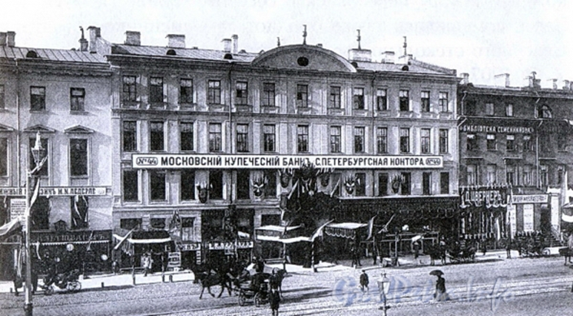
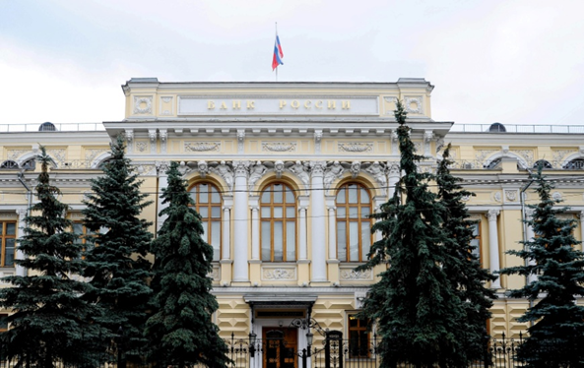
План проектной работы:
1) поиск информации в открытых источниках
3) анализ собранной информации
5) обобщение сведений о происхождении топонимов

Slide 4
Банк — это кредитная организация, которая имеет исключительное право осуществлять в совокупности следующие банковские операции: привлечение во вклады денежных средств физических и юридических лиц, размещение указанных средств от своего имени и за свой счёт на условиях возвратности, платности, срочности, открытие и ведение банковских счетов физических и юридических лиц (ФЗ «О банках и банковской деятельности»).
Банковская деятельность (дело)- систематическое осуществление соответствующими субъектами на основании специального разрешения (лицензии) Банка России либо в силу прямого указания закона сделок, исключительное право на совершение которых принадлежит кредитным организациям.

Slide 5
Зарождение банков
Банки – весьма древнее экономическое изобретение. Считается, что впервые банки возникли ещё на Древнем Востоке в VII-VI вв. до н.э., когда уровень благосостояния людей позволил им делать сбережения при сохранении приемлемого уровня текущего потребления.
Термин «банк» происходит от итальянского «banco», что в переводе означает « скамья менялы», «денежный стол».
Менялы не только осуществили обмен монет и хранение ценностей, но и способствовали появлению безналичного (вексельного) платежа.
Термин появился в условиях мануфактурной стадии капитализма в XIV- XV веках в итальянских городах Венеции и Генуе.
banca rotta (bancarotta) «банкротство» (букв. «сломанная скамья») В тех случаях, когда ростовщик разорялся, он ломал свою скамью. Слово «ruptus», с латыни, переводится, как «сломанный». Банкрот, дословно – это сломанная скамья. Или, другими словами, разорившийся ростовщик, который представлял собой основную финансовую организацию того времени.

Slide 6
Первые банкиры - ювелиры, торговцы, менялы
Взвешивание, маркировка и обмен слитков и монет
Хранение и транспортировка золота и серебра
Осуществление платежей по поручению клиентов
Выдача ссуд
У вавилонских купцов прототип будущих бумажных денег назывался – «гуду»
Банковские операции в Древнем Египте:
покупка монет,
выдача ссуд,
ипотечные и ломбардные операции (ссуды под залог недвижимости или ценных вещей),
прием вкладов,
советчики по составлению договоров,
управление имениями,
денежные переводы.

Slide 7
Банковское дело в средние века
Монашеские ордена возникшие в период Крестовых походов 1096—1272 годов примерно с XIIв. Стали заниматься банковской деятельностью

Slide 8
Тамплиеры (храмовники) – рыцари Христа и Храма
Этот орден был создан для защиты христианских паломников во время их долгого паломничества, требовавшего большое количество наличных денег, но пути которого были опасны из-за огромного количества воров и бандитов. Тамплиеры же владели обширными участками сельскохозяйственных земель на протяжении всего пути из Европы до Иерусалима. Рыцари смогли изобрести то, что позднее станет главной чертой современной экономики.
В 1150 году впервые в мире появился прообраз современной банковской системы.
Орден бедных рыцарей Христа начал выпускать и выдавать финансовые аккредитивы. Паломник оставлял свои денежные средства и ценности в одном из филиалов или отделений ордена на своей родине, а взамен получал документ, подтверждающий его состояние. Позднее он отправлялся в путь, не имея при себя золота, которое выглядело так заманчиво для бандитов и воров. В любом отделении ордена в любой точке своего пути паломник вручал этот документ вместе с датой его выдачи, которая была зафиксирована на нем в виде зашифрованных номеров вместе со списком своего имущества. Так он мог получить свое имущество.
Таким образом, впервые в мире появилась финансовая система, основанная на идее расписок. И эта система стимулировала накопление огромного количества наличных денег в руках рыцарей, что, впоследствии, помогло установить широкие экспортно-импортные связи.

Slide 9
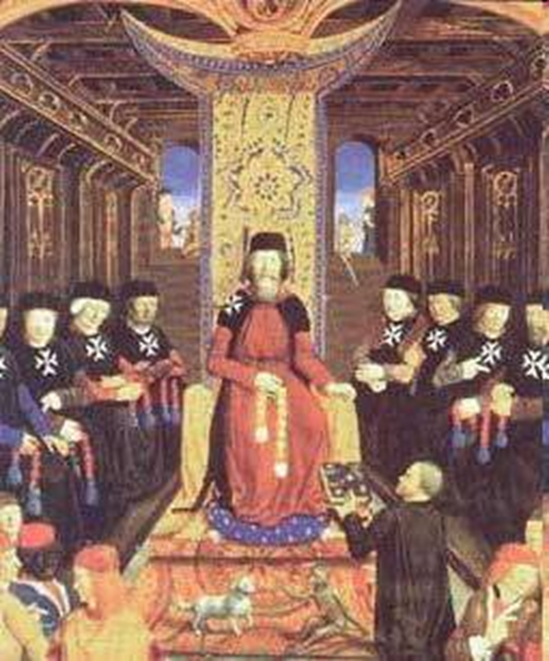
Орден иоаннитов, или госпитальеров
Тевтонский орден Орден дома Святой Девы Марии Тевтонской

Slide 10
Крестовые походы и рыцарские ордена заложили основы современной банковской системы
Тамплиеры достигли определенного экономического влияния, которое сделало их крупнейшими кредиторами для европейских королей. Их непревзойденный успех стал основной причиной их гибели. По мнению древних обладателей собственности, в христианской Европе невозможно было предоставить кого-то, кто будет иметь большее экономическое влияние, чем они. И действительно в 1307 году королевским властям удалось осадить тамплиеров: многие рыцари были арестованы и подверглись жестоким пыткам и убийствам.
Помимо мифов и огромной критики, исходившей со стороны христианских историков до конца Средневековья в адрес тамплиеров о том, что они прибегли к экономическому и политическому союзу с некоторыми исламскими общинами, есть и другой важный момент. Однако более важной заметкой здесь является опыт тамплиеров — они сформировали ядро другого мира. Более перспективного, в котором ищут прибыль и деньги, и более правдоподобного, в котором люди могут сделать огромное состояние и использовать его рационально.
Ясно одно: тамплиеры и крестовые походы сыграли важную роль в создании современной банковской системы и в последующих экономических событиях, происходящих на Земле.

Slide 11
От тамплиеров до Великих географических открытий
Католическая церковь объявила любое взимание процентов преступлением против веры, т. е. ересью. И, впоследствии, банковское дело в Европе почти умерло.
И, следовательно, замерла и торговля, которая без поддержки банков развиваться не в состоянии.
Католическая церковь объявила любое взимание процентов преступлением против веры, т. е. ересью. И, впоследствии, банковское дело в Европе почти умерло. И, следовательно, замерла и торговля, которая без поддержки банков развиваться не в состоянии.
В конце концов, нужды торговли в деньгах, ровно как и переводы больших сумм денег, стали столь острыми, что банковская деятельность стала возрождаться. В конце концов, нужды торговли в деньгах, ровно как и переводы больших сумм денег, стали столь острыми, что банковская деятельность стала возрождаться.
К концу XIV века, католическая церковь вынуждена была смириться с одалживанием денег под проценты. Именно в то время в Италии возникли мощные банкирские семейные дома Барди и Перуцци, а также самый знаменитый банкирский дом – семейства Медичи из Флоренции. К концу XIV века, католическая церковь вынуждена была смириться с одалживанием денег под проценты. Именно в то время в Италии возникли мощные банкирские семейные дома Барди и Перуцци, а также самый знаменитый банкирский дом – семейства Медичи из Флоренции. С начала XVII века банки стали возникать и на севере Европы. Здешние банкиры быстро догнали по искусности своих итальянских коллег, а потом и перегнали их по изобретательности в создании новых видов банковских услуг.
С начала XVII века банки стали возникать и на севере Европы. Здешние банкиры быстро догнали по искусности своих итальянских коллег, а потом и перегнали их по изобретательности в создании новых видов банковских услуг.

Slide 12
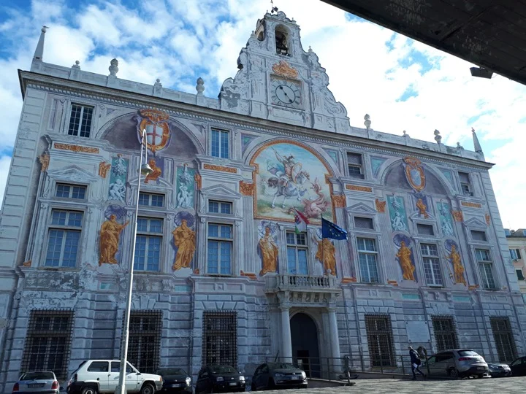
Банк Генуи – первый в мире банк современного типа
Генуя приближалась к пику своего могущества. Она здорово поднялась на крестовых походах, предоставляя крестоносцам логистические услуги.
К XIV веку Генуэзская республика превратилась в талассократию - мощную морскую державу с колониями по всему Средиземноморью и не только. Каффа (нынешняя Феодосия) и Сугдея (Судак) в Крыму - это бывшие генуэзские владения.
Позже, к XV веку, к колониальному могуществу добавилось экономическое. Нащупав нерв эпохи, несколько ростовщиков, точнее, акционерных обществ - компере и маоне, - представлявшие влиятельные генуэзские семейства, объединились .
Банк Сан-Джорджо, управлявшийся, кстати, закрытым советом, чем-то напоминающим возникшие позже масонские ложи, финансировал торговые и военные операции по всей Европе.
Одним из первых банков в современном понимании этого термина был созданный в 1407 г. Банк Генуя.
Именно здесь в 1407 году открылся первый в мире банк - Каса ди Сан-Джорджо. Он разместился в старом дворце возле порта, построенном еще в XIII веке.

Slide 13
Банк Англии – первый эмиссионный банк
В 1693 году был образован комитет Палаты Общин, с целью поиска способов получить деньги для правительства. Тогда же появился финансист Паттерсон, предложивший от имени своей финансовой группы совершенно новый план правительству. В обмен на определенные привилегии со стороны государства, Паттерсон предложил создать Банк Англии, который бы выпустил новые банкноты и покрыл дефицит.
И вз1694 г. был создан Банк Англии – первый банк, который производил эмиссию денег пользуясь правилом, что банку необязательно иметь реальные стопроцентные запасы драгметалла для покрытия собственных обязательств.
Таким образом Банк Англии стал первым банком выполняющим функции центрального банка, активно осуществлял кредитование торгово-промышленного оборота Англии и обеспечил резкий экономический рывок Великобритании к мировому господству до начала XX века.
В 1609-м был открыт Амстердамский банк. Он известен тем, что ввел такое понятие, как «банковский флорин» – денежная единица, приравненная к определенному весу чистого серебра, в которую переводились все принимаемые монеты.
Англичанин Вильям Петерсон, изучая деятельность Амстердамского банка, сделал открытие: банку необязательно иметь реальные стопроцентные запасы драгметалла для покрытия собственных обязательств.
в 1690-х Английское правительство обнаружило, что казна истощена и денег нет. Оказалось невозможным для правительства побудить людей покупать его облигации. Собрать налоги по более высоким ставкам также не представлялось возможности.

Slide 14
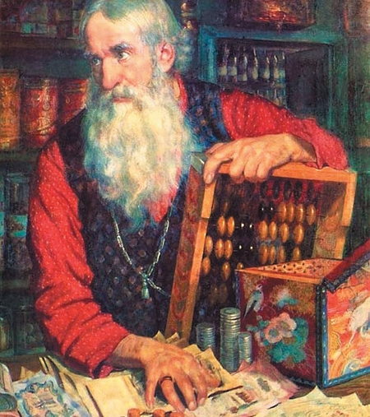
Возникновение банковского дела в России
Предпосылки исторического возникновения банков и банковской системы в Российской Федерации основываются на том, что банки первоначально представляли собой частные коммерческие формирования, которые представляли собой элементы торгово-рыночной системы.
На Руси с начала XIII века в монастырях и церквях открывались торговые дома. В начале XIII века Русь вела активную торговлю с немецкими городами (Ганзейский союз), а «ростовщики» от предоставления денежных средств получали так называемый «навар».
Постепенно стали возникать залоговые отношения. Основываясь на положениях византийского права, Русь использовала византийскую практику осуществления денежных операций, в частности государственную монополию, регламентацию операций, определение размера допустимых процентов.

Slide 15
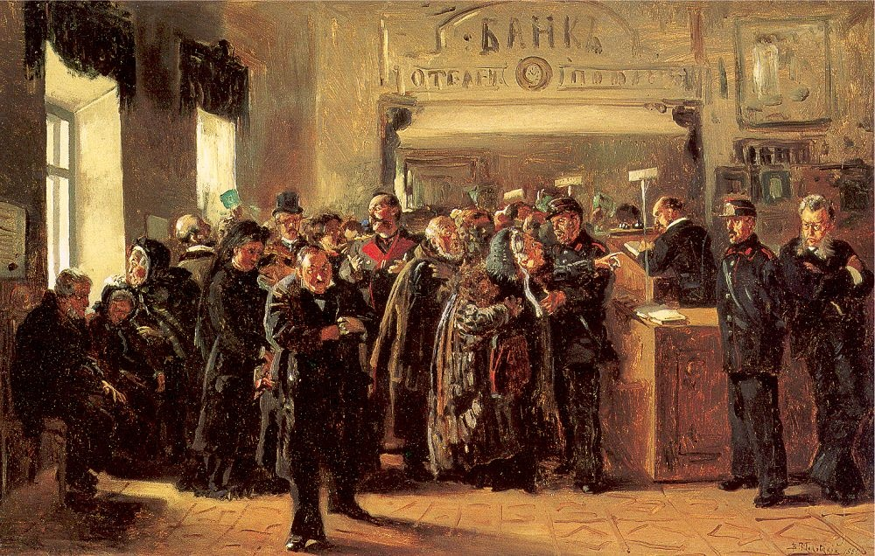
Становление банковского дела в России связывают с именем Афанасия Лаврентьевича Ордин-Нащокина.
В 1665г. Ордин-Нащокин в Пскове было создано торговое товарищество для маломощных купцов. Роль кредиторов должны были выполнять крупные псковские купцы.

Slide 16
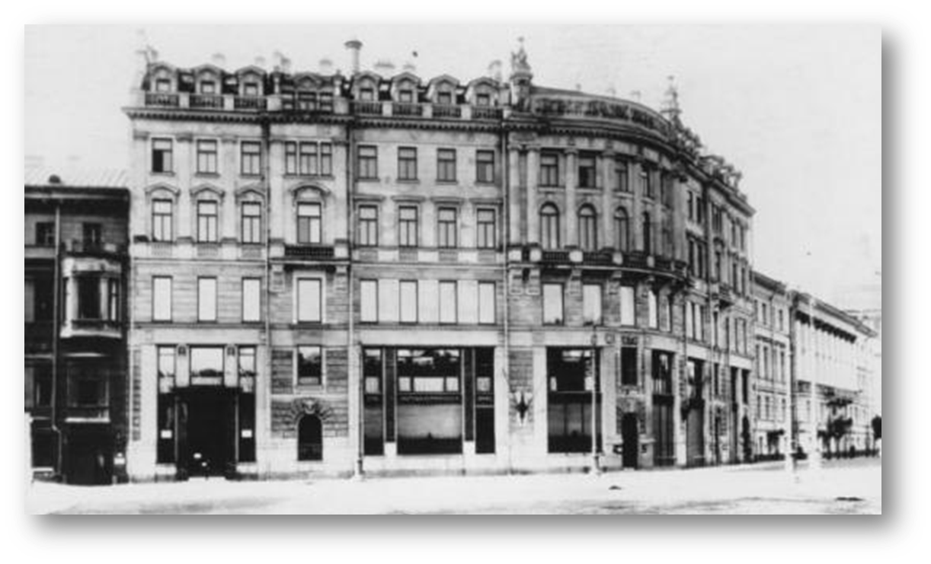
"Монетная контора"
В царствование Анны Иоановны в России существовала "Монетная контора", создание которой считается первым шагом к развитию банков и других кредитных учреждений.
В то время существовала большая потребность в кредите, и Анна Иоановна для того, чтобы облегчить положение лиц, нуждавшихся в нем, приказала "Монетной Конторе" выдавать ссуды под обеспечение золота и серебра с "взысканием" 8%.

Slide 17
Дальнейшее развитие банковского дела наблюдается при Елизавете Петровне, по указанию которой в 1754 г. были учреждены первые Дворянские Заемные Банки в Санкт-Петербурге и Москве, а также "Купеческий Банк" в Санкт-Петербурге, специально организованный для торговых людей.

Slide 18
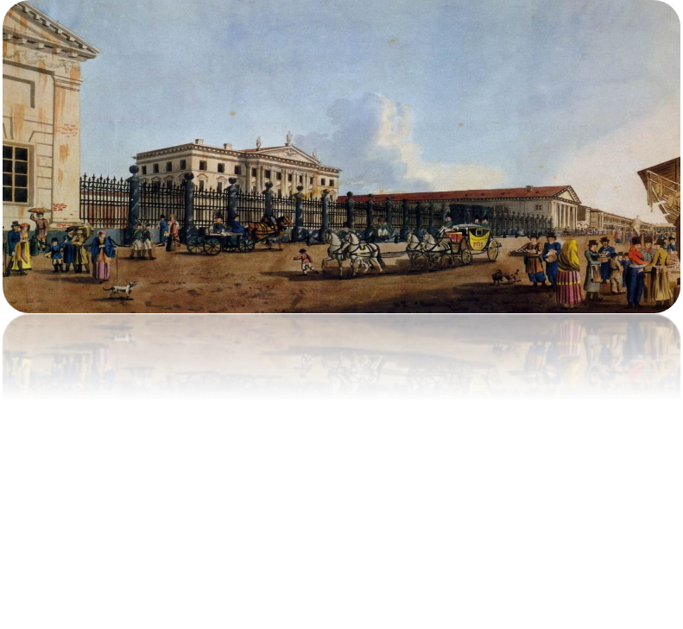
. При Елизавете Петровне возникали и другие кредитные учреждения, как, например, "Медный банк", "Банковские конторы вексельного производства" между городами, занимавшиеся выдачей ссуд купцам и фабрикантам медной монетой под обеспечение переводных векселей. При возврате ссудополучатель обязан был возвратить ссуды серебром.
Стараниями графа И.И. Шувалова в 1760 г. был учрежден "Банк Артиллерийского Инженерного Корпуса". Однако все учрежденные кредитные организации не смогли оказать значительного влияния на развитие кредита в ту эпоху.

Slide 19
Дальнейшее развитие банковского дела продолжается при Екатерине II.
1769 г. были созданы Ассигнационные банки, занимавшиеся главным образом введением в обращение бумажных денег.
Несмотря на контроль, сосредоточенный в руках губернаторов и городничих, деятельность всех этих контор оказалась неуспешной, и они постепенно стали закрываться.
В 1786 г. Ассигнационные банки были переименованы в один "Государственный Ассигнационный Банк". После выкупа правительством всех ассигнаций и заменой их в 1843 г. Государственными кредитными билетами этот он сам по себе прекратил свое существование.

Slide 20
В 1796 г. был основан "Государственный Заемный Банк", занимавшийся выдачей ссуд землевладельцам из дворян для улучшения их хозяйства. Он выдавал ссуду под имения, дома и фабрики сроком на 20 лет под 8% годовых дворянам и на 22 года под 7% городам
Государственный заемный банк стал первой финансовой организацией в России, которая принимала вклады населения.

Slide 21
Основные отличия развития банковской системы Европы и России до 1860 года.
Европа
Россия
Основной предпосылкой возникновения банков стала общественная потребность в кредите и разделение труда в кредитной сфере
В результате частных инициатив возникла совокупность частных банков в итальянских республиках
Из совокупности частных банков выделились один или несколько наиболее влиятельных и близких властям, которые затем были наделены государством функциями центрального банка, в первую очередь – правом эмиссии банкнот
Основной предпосылкой возникновения банков стала государственная потребность в защите имущественных интересов правящего в обществе класса – дворянства
Государством была создана (учреждена) совокупность казенных (государственных) банков
В результате «высочайших решений» возникла совокупность общественных и частных банков, наряду с системой казенных банков, осуществляющей, в том числе, эмиссионные функции

Slide 22
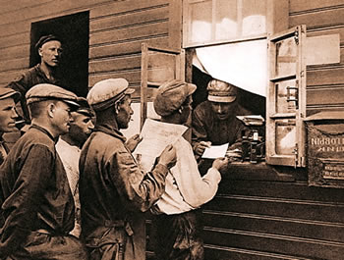
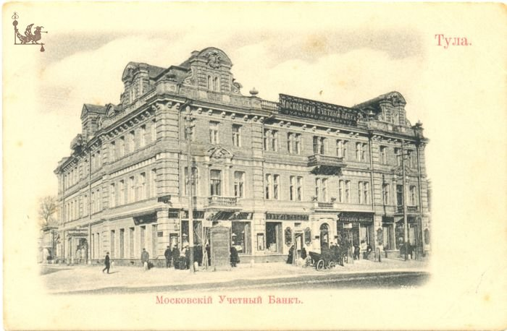
Банковская система России до 1860 года
Результаты сравнительного анализа подтверждают, что процесс зарождения и первоначального развития банковской системы в России происходил, в отличие от Европы, при самом непосредственном и сильном участии государства: банки создавались на деньги казны, в соответствии с государственными решениями и функционировали под прямым государственным управлением и контролем

Slide 23
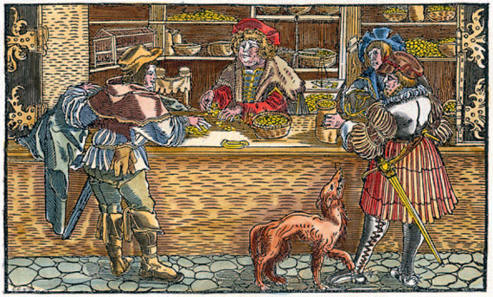
Банковская политика России издавна существенно отличается от таковой же политики в Западной Европе. Там банки с самого начала находились в частных руках, будучи созданы частной инициативой и на частные капиталы.

Slide 24
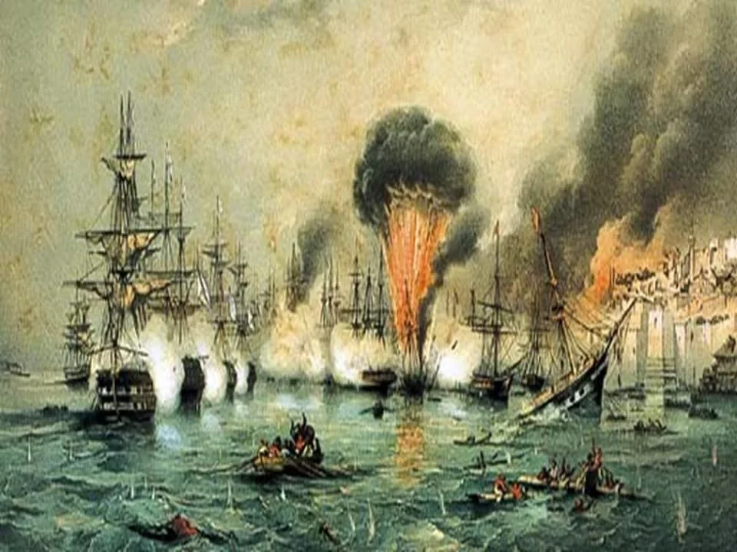
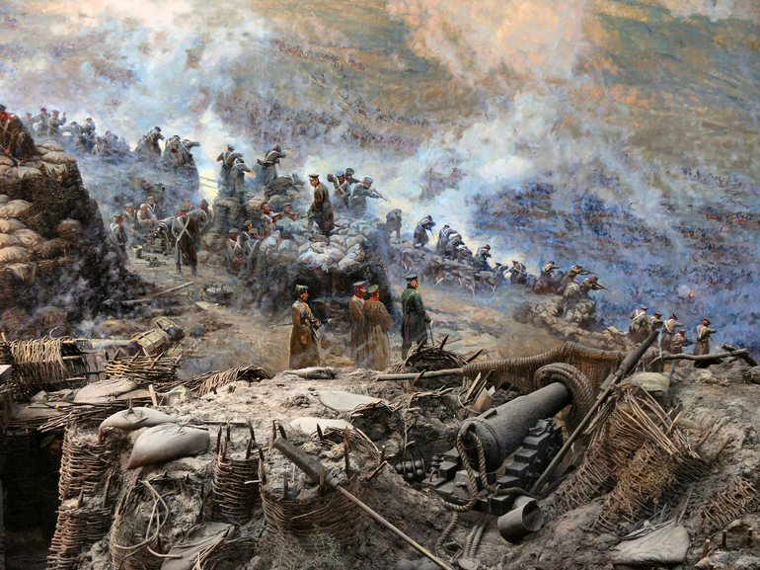
Крымская война 1853-1856 гг. и запуск банковской реформы в России
Одной из причин Крымской войны 1853-1856 годов, является недовольство европейского банковского сообщества тем, что начавшееся при императоре-инженере Николае I ,промышленное развитие России, происходило без участия европейских банков. Отказ Николая I «впустить» европейских банкиров в Россию привел к неожиданному альянсу старых врагов Англии и Франции в борьбе с Россией.
Так или иначе, но именно после Крымской войны, российская банковская система стала менять свой облик на европейский.

Slide 25
Реформы 1860-х.
В начале царствования императора Александра II вся система кредитных организаций была преобразована самым коренным образом
В царствование императора Александра I банковское дело, а с ним и кредитные учреждения подверглись значительным изменениям.
В 1817 г. императором был основан
«Государственный Коммерческий Банк».
В начале царствования императора Александра II вся система кредитных организаций была преобразована самым коренным образом
Период с 1862 по 1872 гг. считается временем беспрерывного исторического развития банковского дела в России. В этот период зародилось 33 акционерных банка, 11 акционерных земельных банков, а 1873 г. функционировало 222 городских общественных банка
Все существующие тогда банки делились на государственные, общественные и частные.

Slide 26
И можно привести следующую их классификацию.
Государственные:
1. "Государственная Комиссия Погашения Долгов";
2. "Государственный Банк", его конторы и временные отделения;
3. "Государственный Дворянский Земельный Банк";
4. "Крестьянский Поземельный Банк";
5. "Сохранные Казны";
6. "Ссудные Казны".
Общественные:
1. Городские Общественные Банки;
2. Общественные банки и ссудо-сберегательные кассы волостных и сельских обществ;
3. Сословные банки.
Частные:
1. Акционерные Коммерческие Банки;
2. Общества взаимного кредита
3. Акционерные земельные банки;
4. Общества взаимного поземельного кредита и городские кредитные общества;
5. Ссудо-Сберегательные Товарищества.

Slide 27
Этапы развития банковской системы РФ

Slide 28
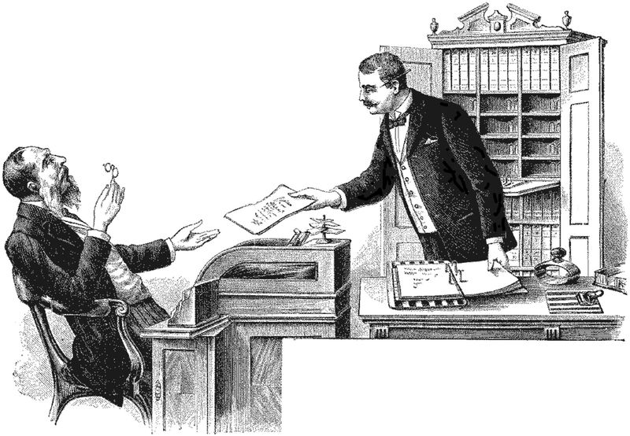
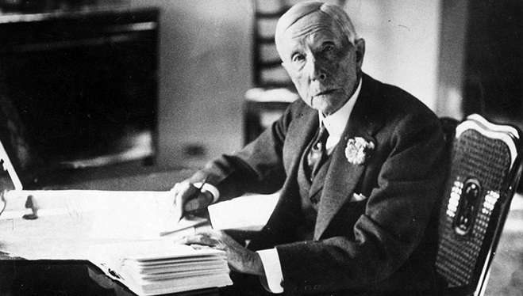
В ходе исторического развития в Европе возникли сегментированные и универсальные банковские системы. Сегментированная система предполагает жесткое законодательное разделение сфер операционной деятельности и функций отдельных видов финансовых учреждений. Подобные структуры сложились, например, в США и Японии.
При универсальной структуре закон не содержит ограничений относительно отдельных видов операций и сфер финансового обслуживания. Такой тип универсальных банков сложился в Великобритании.

Slide 29
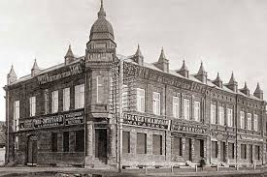
Развитие банковского дела в России, как и в большинстве других стран, сочетало общие закономерности, обусловившие ряд этапов его развития, и свои национальные особенности. Отличительной чертой российской банковской системы являлось ее отставание от европейских по времени формирования и уровню используемых технологий.
Можно выделить три периода развития банковского дела в России: банковское дело царской России; советский период; и современный период.
Основной целью развития российского банковского сектора на среднесрочную перспективу является активное участие в модернизации экономики на основе существенного повышения уровня и качества банковских услуг, предоставляемых организациям и населению, при обеспечении его системной устойчивости. Достижение этой цели является необходимым условием развития российской экономики и повышения ее конкурентоспособности на международной арене за счет диверсификации и перехода на инновационный путь развития.

Slide 30
СПАСИБО ЗА ВНИМАНИЕ !

Slide 31
Источники:
https://www.banki.ru/wikibank/istoriya_bankovskogo_dela/
https://plusworld.ru/journal/section_914/section_139982/art141445/
https://www.prorigu.ru/torgovye-otnoshenija-ganzejskogo-sojuza-s-rusju/
http://www.myshared.ru/slide/352881/
https://www.youtube.com/watch?v=co0m7u9jjzo
http://www.fa.ru/org/div/museum/SiteAssets/Pages/all/Зобнин%20Ю.А.,%20Линг%20В.В.%20Сравнительные%20характеристики%20процессов%20зарождения%20и%20развития%20банковских%20систем%20в%20России%20и%20Европе.pdf

